Slide 1
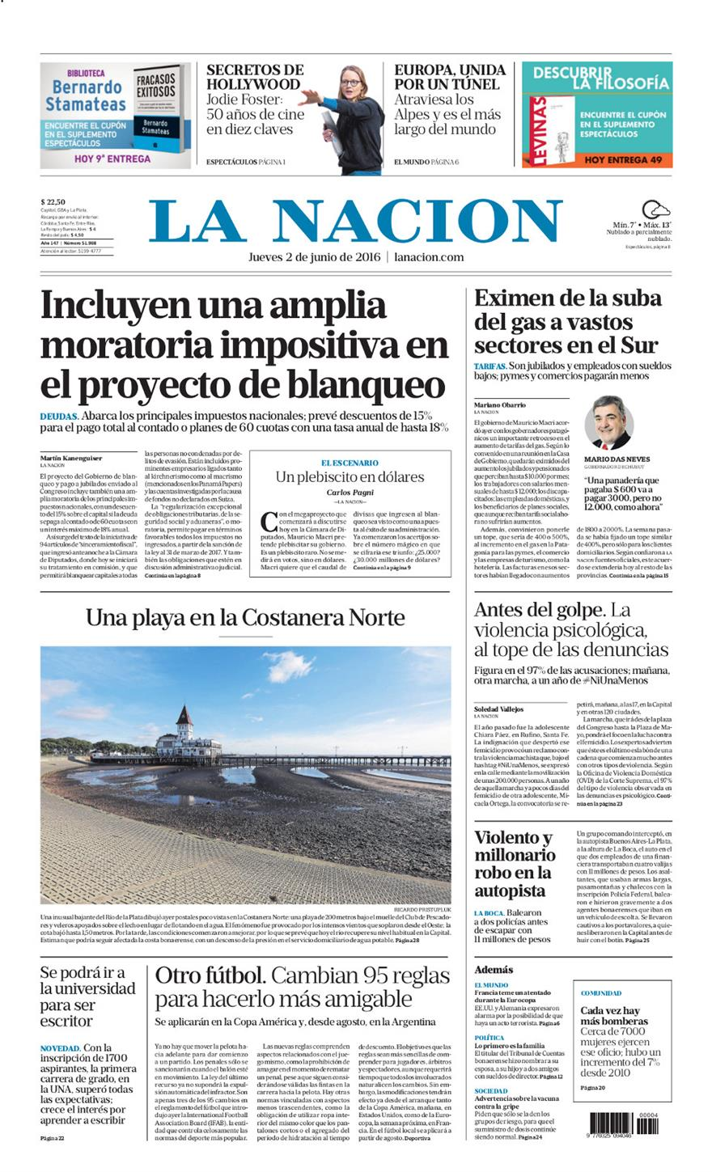
Detección de tópicos en un conjunto de notas del
Diario La Nación.

Slide 2
Detección de tópicos
Objetivos: detectar de forma semi-automática los tópicos en un conjunto de notas surgidas del diario.
Presentación: análisis de métodos sobre un corpus conocido:
Descripción vectorial de las notas (tf-idf).
Detección de tópicos: Non-negative matrix factorization (NMF).
Evaluación de tópicos encontrados.

Slide 3
Detección de tópicos
Objetivos: detectar de forma semi-automática los tópicos en un conjunto de notas surgidas del diario.
Presentación: análisis de métodos sobre un corpus conocido:
Descripción vectorial de las notas (tf-idf).
Detección de tópicos: Non-negative matrix factorization (NMF).
Evaluación de tópicos encontrados.

Slide 4
Detección de tópicos
Objetivos: detectar de forma semi-automática los tópicos en un conjunto de notas surgidas del diario.
Presentación: análisis de métodos sobre un corpus conocido:
Descripción vectorial de las notas (tf-idf).
Detección de tópicos: Non-negative matrix factorization (NMF).
Evaluación de tópicos encontrados.

Slide 5
Detección de tópicos
Objetivos: detectar de forma semi-automática los tópicos en un conjunto de notas surgidas del diario.
Presentación: análisis de métodos sobre un corpus conocido:
Descripción vectorial de las notas (tf-idf).
Detección de tópicos: Non-negative matrix factorization (NMF).
Evaluación de tópicos encontrados.

Slide 6
Term frequency –
Inverse document frequency
(Tf-idf)
Describo las notas como vectores en un espacio multidimensional.
El espacio vectorial son, en principio, todos los términos de los documentos (notas). Además de palabras, se pueden incluso incorporar n-gramas (conjunto de palabras. Ej: “casa rosada”).
Cada documento es descripto por un vector, cuyas componentes son la multiplicación entre la cantidad de ocurrencias en el documento de un dado término (tf), multiplicado por una valorización (idf).
Idf(t) cuantifica qué tan específico es un término en un conjunto de documentos.

Slide 7
Term frequency –
Inverse document frequency
(Tf-idf)
Vector documento
Cantidad de veces que aparece el término t en el documento.
Para n_{t} más grandes, idf(t) es más chico → términos más específicos de un documento tienen mayor valorización.
N: # total de documentos.
n_{t}: # documentos donde aparece el término t.

Slide 8
Ejemplo
Documentos:
1) La casa de Julia
2) La casa de Cristian
3) De la casa de Seba
Espacio de 6 dimensiones.
julia
seba
cristian
la
casa
de
la
casa
de
seba
julia
cristian
“de” es importante porque es más frecuente en el documento.
“seba” es importante por específico del documento.

Slide 9
Conjunto de notas →
Matriz documentos x términos
F términos
V₁₁ V₁₂ V₁₃ ……………………. V_{1F}
………
M =
N documentos
………
V_{N1} V_{N2} V_{N3} ..………..……….. V_{NF}
Dim(M) = N x F

Slide 10
Term frequency –
Inverse document frequency
(Tf-idf)
Parámetros que se pueden regular y valores escogidos:
Max_df: descartar términos por muy ocurrentes: Podemos fijar un límite superior en la cual si un término aparece en más documentos que ese límite lo descartamos. Tomo los términos que aparezcan en menos del 70% de los documentos.
Solo se observa un cambio abrupto en la dimensión del espacio cuando se descartan los términos que aparecen en prácticamente todos los documentos.

Slide 11
Term frequency –
Inverse document frequency
(Tf-idf)
Parámetros que se pueden regular y valores escogidos:
Min_df: descartar términos por raros: Podemos fijar un límite inferior, es decir, solo tomamos términos que aparezcan en más de un cierto dado de documentos. Tomo los términos que aparezcan en dos o más documentos.
N-gram_range: podemos tomar, además de palabras sueltas, bigramas, trigramas, etc. Tomo de 1 a 3 gramas.
Los vectores pueden estar o no normalizados: los vectores documentos pueden estar normalizados a norma 1 → vectores dentro de la esfera unitaria multidimensional, o bien no estarlo. En principio la mayor parte de los cálculos lo hago con vectores normalizados.

Slide 12
Descripción de corpus de prueba
Documentos = 31 notas del Diario La Nación donde claramente podemos identificar 4 tópicos:
10 notas sobre Tarifas.
7 notas sobre Tratado de paz en Colombia.
7 notas sobre Campaña de Trump.
7 notas sobre Acuerdo Malvinas.
Las notas están descriptas en un espacio de 5164 dimensiones.
Recordar: esto surge de tomar todos los 1-gramas, 2-gramas y 3-gramas, y descartar aquellos que aparezcan en más del 70% de las notas y en menos de dos notas (es decir aquellos que aparezcan en solo una nota).

Slide 13
Detección de tópicos
Objetivos: detectar de forma semi-automática los tópicos en un conjunto de notas surgidas del diario.
Presentación: análisis de métodos sobre un corpus conocido:
Descripción vectorial de las notas (tf-idf).
Detección de tópicos: Non-negative matrix factorization (NMF).
Evaluación de tópicos encontrados.

Slide 14
Reducción de dimensionalidad NMF
Non-negative matrix factorization: técnica de reducción de dimensionalidad, descompone en forma aproximada una matriz con componentes no-negativos como la multiplicación de dos matrices con componentes no-negativos.
Matriz de “factores” por términos
Dim(M) = D x F
Matriz de documentos por términos
(tf-idf)
Dim(M) = N x F
Matriz de documentos por “factores”
Dim(M) = N x D
D es un parámetro a elegir

Slide 15
Reducción de dimensionalidad NMF
Ventajas:
- La interpretación puede ser más natural que en PCA (principal component analysis), ya que todos los documentos están representados con vectores de componentes positivas.
- La identificación de conjuntos de documentos surge naturalmente, sin necesidad de aplicar un algoritmo de clusterización, ej K-means.
Desventajas:
- Es un método aproximado.
- Hay que elegir D con un criterio.
Matriz de documentos reducida

Slide 16
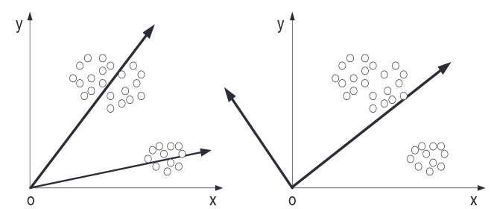
Reducción de dimensionalidad NMF
NMF
PCA, LSA, LSI, SVD, ...
NMF encuentra nuevas direcciones no-ortogonales, donde cada dirección representa en si misma un tópico.
Xu, W., Liu, X., & Gong, Y. (2003, July). Document clustering based on non-negative matrix factorization. In Proceedings of the 26th annual international ACM SIGIR conference on Research and development in informaion retrieval (pp. 267-273). ACM.

Slide 17
Reducción de dimensionalidad NMF
NMF
PCA, LSA, LSI, SVD, ...
El tópico de cada documento será el componente más pesado en el espacio reducido.
Xu, W., Liu, X., & Gong, Y. (2003, July). Document clustering based on non-negative matrix factorization. In Proceedings of the 26th annual international ACM SIGIR conference on Research and development in informaion retrieval (pp. 267-273). ACM.

Slide 18
Reducción de dimensionalidad NMF
Metodología:
El resultado de NMF depende de la condición inicial (matrices aleatorias con componentes no negativas). Por lo tanto, al calcular distintos observables muestro el promedio de 1000 inicializaciones.
Al mostrar un resultado particular, tomo la descomposición NMF con el mínimo error de un conjunto de condiciones iniciales.

Slide 19
Enfoque redes complejas
Se interpreta cada documento como un nodo en una red compleja. Este enfoque me va a permitir definir ciertas métricas de evaluación de particiones.
Podemos construir una red pesada, definiendo los pesos entre los nodos i y j como:
0 < w_{ij} < 1
Medida de similitud
Vectores documentos con norma 1

Slide 20
Reducción de dimensionalidad NMF
NMF permite mantener el criterio de construcción de los pesos de la red como producto escalar entre los vectores documentos (previamente normalizados). Con PCA, los componentes negativos de los vectores obligarían a modificar el criterio.
NMF
Matriz de documentos reducida
Matriz de adyacencia pesada
Mantengo las etiquetas dadas por NMF, no utilizo ningún algoritmo de detección de comunas en la red.

Slide 21
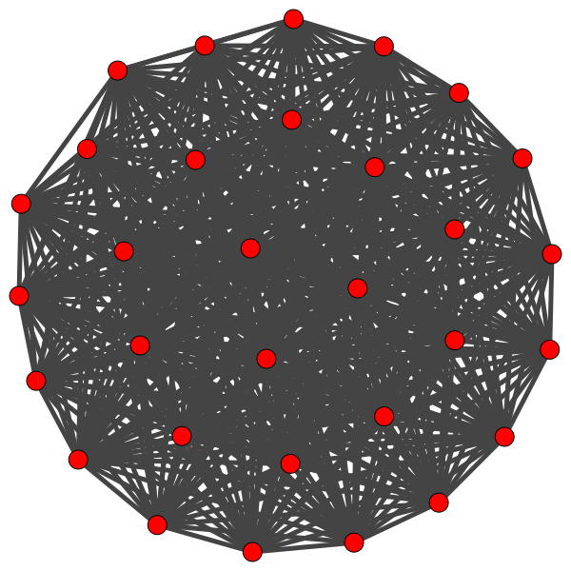
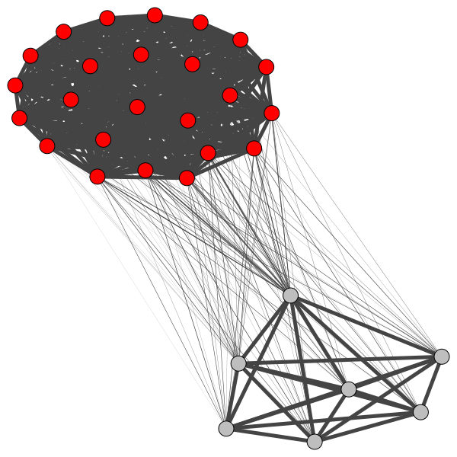
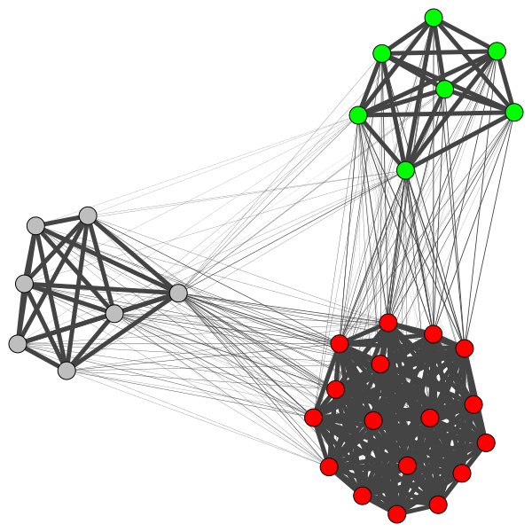
Dim 1
Dim 2
Etiqueta de comuna dada por NMF
Los colores pueden no mantenerse de layout a layout
Dim 3

Slide 22
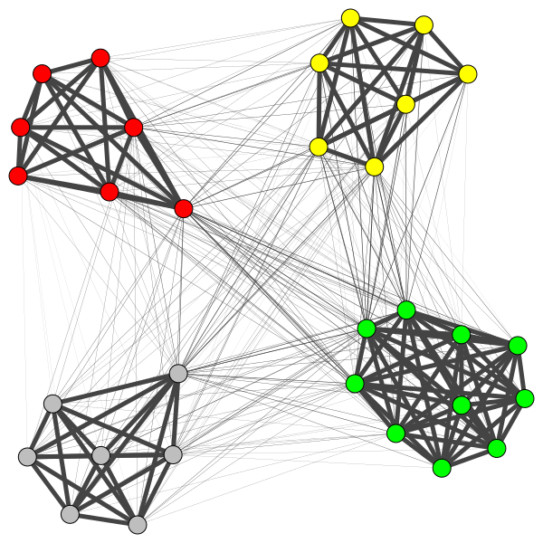
Dim 3
Dim 4

Slide 23
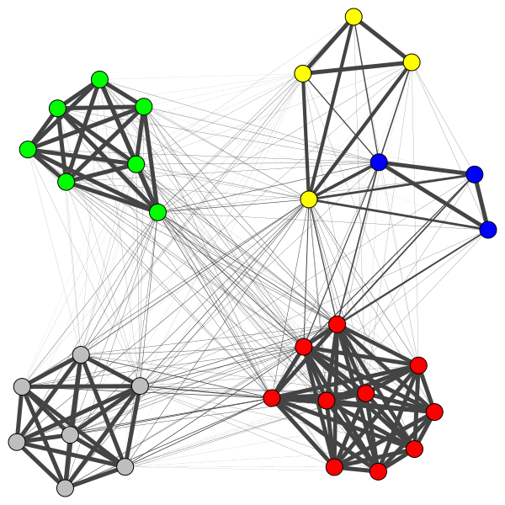
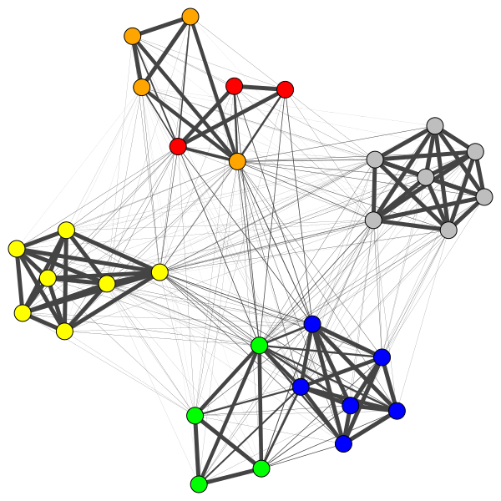
Dim 4
Mejores resultados para 100 condiciones iniciales.
Dim 5
Dim 6

Slide 24
Detección de tópicos
Objetivos: detectar de forma semi-automática los tópicos en un conjunto de notas surgidas del diario.
Presentación: análisis de métodos sobre un corpus conocido:
Descripción vectorial de las notas (tf-idf).
Detección de tópicos: Non-negative matrix factorization (NMF).
Evaluación de tópicos encontrados.

Slide 25
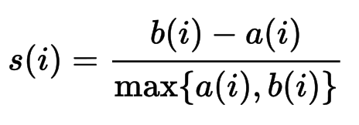
Evaluación de las particiones
Coeficiente de silhouette de un punto i:
Distancia media entre el punto i y los puntos del cluster más cercano (mínima distancia media).
Distancia media entre el punto i y los puntos dentro del mismo cluster.
-1 < s(i) < 1
Un s(i) cercano a 1 → punto i más cercano a los puntos de su mismo cluster, y/o más alejado de los puntos de los clusters vecinos.
Para evaluar las particiones se toma el valor medio de s.
El número de particiones van de 2 a (N°puntos – 1).

Slide 26
Evaluación de las particiones
Coeficiente de silhouette de un punto i:
Distancia entre nodo i y j ~ Disimilitud entre i y j:
dis(i,j) = 1 - w_{ij}
~ distancia entre dos nodos en una red completa y pesada.
Peso del enlace entre 0 y 1

Slide 27
Evaluación de las particiones
4 Dimensiones
Coeficiente de silhouette en función del número de dimensiones empleadas:
A partir de 4 dimensiones, el coeficiente comienza a decaer.

Slide 28

Evaluación de las particiones
Modularidad (hasta que encuentre la implementación de otro coeficiente...):
Suma de los pesos sobre el nodo i
Matriz de adyacencia pesada.
N.º de enlaces en la red.
Etiquetas de los comunas.
-1 < Q < 1

Slide 29
Evaluación de las particiones
4 Dimensiones
Modularidad en función del número de dimensiones empleadas:
Con 4 dimensiones la modularidad trepa a aproximadamente 0.60.
Allí se produce una alta ganancia en modularidad.

Slide 30
Mejor partición → 4 tópicos
Layout de la red pesada, luego de procesar los datos con NMF y D = 4.

Slide 31
Evaluación de las particiones
4 Dimensiones
Correlación entre los tópicos encontrados y los tópicos esperados.
Los 4 tópicos encontrados en la mejor partición se corresponde con lo esperado.

Slide 32
Interpretación NMF
Las dimensiones surgidas de NMF son vectores con componentes no negativos, representados en el espacio surgido de tfidf.
Componentes con mayor peso, ordenados de mayor a menor:
Dimensión 1: farc, las farc, paz, acuerdo, colombia, santos, la paz, guerrilla, de las farc, colombiano.
Dimensión 2: trump, clinton, hillary, campaña, republicano, de trump, ryan, magnate, demócrata, hillary clinton.

Slide 33
Interpretación NMF
Las dimensiones surgidas de NMF son vectores con componentes no negativos, representados en el espacio surgido de tfidf.
Componentes con mayor peso, ordenados de mayor a menor:
Dimensión 3: tarifas, corte, la corte, gas, aumentos, los aumentos, aumento, luz, fallo, las tarifas.
Dimensión 4: malvinas, islas, las islas, argentina, malcorra, la argentina, vuelos, macri, soberanía, acuerdo.

Slide 34
Conclusiones
NMF es una técnica muy poderosa en la detección de tópicos.
Construir una red compleja permite aplicar distintas medidas de evaluación de las particiones.

Slide 35
Discusión de resultados parciales
Evolución de tópicos al aumentar las dimensiones:
4 tópicos
3 tópicos
2 tópicos
Tarifas
Malvinas
Colombia
Trump
Trump
Cada dimensión separa un tema en forma completa.
Colombia
Colombia
+ Dimensiones

Slide 36
Discusión de resultados parciales
Evolución de tópicos al aumentar las dimensiones:
Tarifas
Trump
Malvinas
Trump
Sí
Colombia
Tarifas
NMF separa los tópicos en forma completa.
Malvinas
Colombia

Slide 37
Discusión de resultados parciales
Evolución de tópicos al aumentar las dimensiones:
No
Tarifas
50% - Tarifas
Malvinas
50% - Trump
Trump
Colombia
Malvinas
50% - Trump
50% - Tarifas
No divide los temas a la mitad.
Colombia

Slide 38
Discusión de resultados parciales
Las barras de error puede deberse a que diferentes condiciones iniciales proponen distintas particiones, lo cual puede hablar de los forzado de particionar los documentos.
El silhouette se mantiene constante ya que la resolución del NMF en esta zona no es suficiente para discriminar bien los tópicos.
Los macro-tópicos están constituidos por tópicos completos, sin fraccionar.

Slide 39
Discusión de resultados parciales
Evolución de tópicos al aumentar las dimensiones:
Dim 5
Dim 4
Cómo sigue dividiendo los tópicos?

Slide 40
Interpretación NMF
Componentes con mayor peso, ordenados de mayor a menor:
Descomposición del tópico Malvinas:
Dimensión 4a: malvinas, las islas, islas, argentina, may, vuelos, malcorra, la argentina, macri, los vuelos.
Dimensión 4b: malvinas, acuerdo, soberanía, malcorra, argentina, la soberanía, de soberanía, la argentina, cooperación, cuestión.
Vuelos a Malvinas
Discusión sobre soberanía

Slide 41
Discusión de resultados parciales
Evolución de tópicos al aumentar las dimensiones:
Dim 5
Dim 6
Cómo sigue dividiendo los tópicos?

Slide 42
Interpretación NMF
Componentes con mayor peso, ordenados de mayor a menor:
Descomposición del tópico Tarifas:
Dimensión 3a: la corte, corte, tribunal, plata, la plata, cámara, recurso, de la plata, la cámara, aumento.
Dimensión 3b: tarifas, aumentos, los aumentos, audiencias, luz, gas, energía, las tarifas, precios.
Fallo de la Corte
Cortes, audiencias, aumentos.

